Slide 1






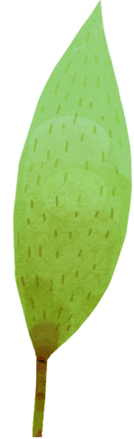




Bài 1
Bài 1
Bài 1
RỬA TAY TRƯỚC KHI ĂN
RỬA TAY TRƯỚC KHI ĂN

Slide 2


1
Khởi động

Slide 3
1. Quan sát các bạn đang rửa tay
a. Vì sao các bạn phải rửa tay?
b. Em thường rửa tay khi nào?

Slide 4
2
Đọc

Slide 5
Notes:
Đọc mẫu

Slide 6
Rửa tay trước khi ăn
Vi trùng có ở khắp nơi. Nhưng chúng ta không nhìn thấy được bằng mắt thường. Khi tiếp xúc với đồ vật, vi trùng dính vào tay. Tay cầm thức ăn, vi trùng từ tay theo thức ăn vào cơ thể. Do đó, chúng ta có thể mắc bệnh.
Để phòng bệnh, chúng ta phải rửa tay trước khi ăn. Cần rửa tay bằng xà phòng với nước sạch.
1
2
3
4
5
6
7
Notes:
Đọc nối tiếp đoạn lần 1

Slide 7
vi trùng
xà phòng
phòng bệnh
nước sạch
Notes:
Đọc từ khó

Slide 8
Rửa tay trước khi ăn
Vi trùng có ở khắp nơi. Nhưng chúng ta không nhìn thấy được bằng mắt thường. Khi tiếp xúc với đồ vật, vi trùng dính vào tay. Tay cầm thức ăn, vi trùng từ tay theo thức ăn vào cơ thể. Do đó, chúng ta có thể mắc bệnh.
Để phòng bệnh, chúng ta phải rửa tay trước khi ăn. Cần rửa tay bằng xà phòng với nước sạch.
1
2
3
4
5
6
7
Notes:
Đọc nối tiếp câu lần 2

Slide 9
Tay cầm thức ăn,/ vi trùng từ tay/ theo thức ăn vào cơ thể.
Để phòng bệnh,/ chúng ta/ phải rửa tay/ trước khi ăn.

Slide 10
Rửa tay trước khi ăn
Vi trùng có ở khắp nơi. Nhưng chúng ta không nhìn thấy được bằng mắt thường. Khi tay tiếp xúc với đồ vật, vi trùng dính vào tay. Tay cầm thức ăn, vi trùng từ tay theo thức ăn đi vào cơ thể. Do đó, chúng ta có thể mắc bệnh.
Để phòng bệnh, chúng ta phải rửa tay trước khi ăn. Cần rửa bằng xà phòng với nước sạch.
(Nguyên Vũ)
1
2
Notes:
Đọc nối tiếp đoạn lần 1
Đọc lần 2
Giải ngĩa từ

Slide 11
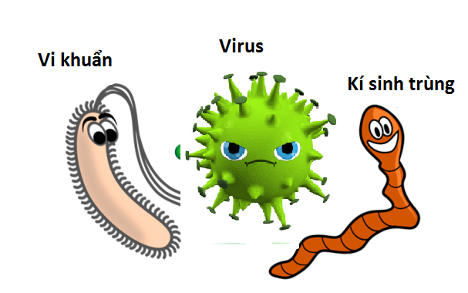
vi trùng
vi trùng: sinh vật rất nhỏ, có khả năng gây bệnh

Slide 12
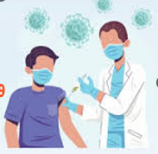
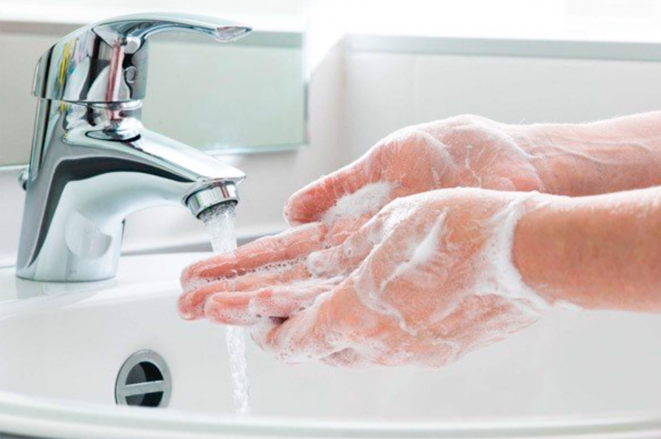
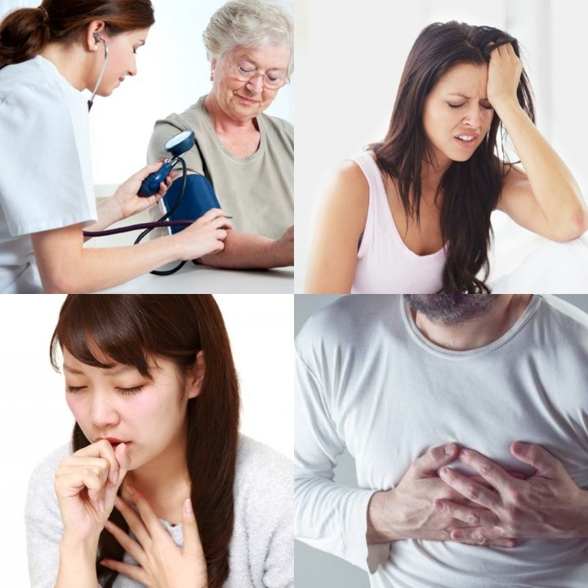
phòng bệnh: ngăn ngừa để không bị bệnh
phòng bệnh
mắc bệnh: bị một bệnh nào đó
mắc bệnh
tiếp xúc: chạm vào nhau
tiếp xúc

Slide 13
Rửa tay trước khi ăn
Vi trùng có ở khắp nơi. Nhưng chúng ta không nhìn thấy được bằng mắt thường. Khi tiếp xúc với đồ vật, vi trùng dính vào tay. Tay cầm thức ăn, vi trùng từ tay theo thức ăn vào cơ thể. Do đó, chúng ta có thể mắc bệnh.
Để phòng bệnh, chúng ta phải rửa tay trước khi ăn. Cần rửa tay bằng xà phòng với nước sạch.
Notes:
Luyện đọc nhóm
Thi đọc
Cn đọc
Đọc đông thanh

Slide 14
3
Trả lời
câu hỏi

Slide 15
Chúng ta có thể nhìn thấy vi trùng bằng mắt thường không?
Theo các bạn vi trùng có ở những đâu ?

Slide 16
a. Vi trùng đi vào cơ thể con người bằng cách nào?

Slide 17
Rửa tay trước khi ăn
Vi trùng có ở khắp nơi. Nhưng chúng ta không nhìn thấy được bằng mắt thường. Khi tiếp xúc với đồ vật, vi trùng dính vào tay. Tay cầm thức ăn, vi trùng từ tay theo thức ăn vào cơ thể. Do đó, chúng ta có thể mắc bệnh.
Để phòng bệnh, chúng ta phải rửa tay trước khi ăn. Cần rửa tay bằng xà phòng với nước sạch.

Slide 18


Slide 19
Rửa tay trước khi ăn
Vi trùng có ở khắp nơi. Nhưng chúng ta không nhìn thấy được bằng mắt thường. Khi tiếp xúc với đồ vật, vi trùng dính vào tay. Tay cầm thức ăn, vi trùng từ tay theo thức ăn vào cơ thể. Do đó, chúng ta có thể mắc bệnh.
Để phòng bệnh, chúng ta phải rửa tay trước khi ăn. Cần rửa tay bằng xà phòng với nước sạch.

Slide 20


Slide 21
4
Viết vào vở

Slide 22
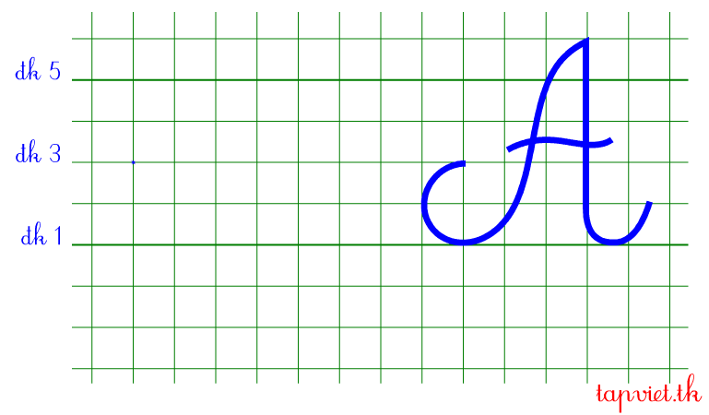
Tô chữ hoa A

Slide 23
Viết vào vở câu trả lời cho câu hỏi b ở mục 3
(…)
Để phòng bệnh chúng ta phải
rửa tay đúng cách trước khi ăn.

Slide 24
5
Chọn từ ngữ

Slide 25
Chọn từ ngữ để hoàn thiện câu và viết câu vào vở
vi trùng rửa tay
phòng bệnh
Ăn chín, uống sôi để
(.…) .

Slide 26
6
Quan sát tranh

Slide 27
Quan sát tranh và dùng từ ngữ để nói theo tranh

Slide 28
7
Nghe viết

Slide 29
Nghe viết

Slide 30


Slide 31
8
Chọn từ ngữ

Slide 32
Chọn chữ phù hợp thay cho bông hoa
vi trùng
chà xát
nhanh chóng
ghi nhớ
cố gắng
gọn ghẽ
da dẻ
rửa tay
giữ gìn

Slide 33
9
Trò chơi

Slide 34
Em làm bác sĩ

Slide 35
10
Củng cố

